Slide 1
附錄A: 軟體工程個案研究 需求管理
Group X

Slide 2
A.1 投票系統簡介
網路投票系統例子
2000年亞利桑那州民主黨總統初選
2002年利物浦聖阿蒙選區 觸控式網路投票
2003年瑞士日內瓦網路投票運用在聯邦選舉
議題
安全性：確認使用者是合法的
隱私性：個人資料不會被竊取
公平公開性：公平公開性應與一般投票一致、避免駭客入侵
可靠性：避免DOS攻擊

Slide 3
A.2 開發單位開發背景概況 I
Formosa公司：透過投票來表決年度旅遊的地點
故事背景1：
2006年11月 福利委員會請資訊中心開發 墾丁、台東、澎湖 三選一
資訊中心 Nick 一個晚上用php完成
2天之後，福利會Maggie打電話給Nick叫他增加花蓮
Maggie叫Nick增加每一個投票者的參與人數 Nick熬夜趕工 ﹣> 大家去了花蓮

Slide 4
A.2 開發單位開發背景概況 II
故事背景2：
新進員工Kimi負責後續的投票系統
2007年4月 公司叫Kimi開發產品滿意度調查系統 主管「和投票系統差不多吧」
開發前Survey:
Kimi問江經理：「要不要複選？要不要加年齡、地區、性別？」
江經理：「應該可以不用吧！或者先做出來，如果不用的話就跳過。」
2007年5月 系統開發完成：
Paul: 「怎麼沒有受訪者的姓名？無法管控狀態？」
Kimi: 「當初沒說。」
Paul: 「Common Sense！」
Paul:「只能單選？不能複選？」
Kimi: 「江經理說不用」
江經理：「可是我也有說，先寫出來，用不到就不用。」
Kimi: 「很趕耶」
Kimi熬夜趕完系統 ﹣> 5月底大家看了demo，比較滿意

Slide 5
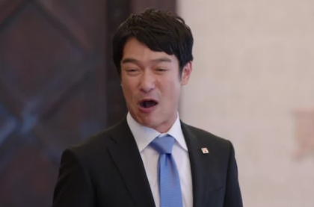
A.2 開發單位開發背景概況 III
故事背景3：
6月份的需求改變：
Paul:「拜託，加上一個可以跳號的功能」
Kimi: 「可是下禮拜一就要上線了耶，鄭主任知道嗎？」
Paul:「你先改，我再打電話跟他說」
Kimi 犧牲週末趕出來了
星期一上線：
系統畫面設計不流暢，許多使用者用到一半就關掉了
總經理大怒，臭罵鄭主任！
鄭主任臭罵Kimi：「什麼跳號？我怎麼不知道？」
Kimi：「Paul叫我改的」
鄭主任：「你老闆到底是誰？」
鄭主任被調職
Paul的加倍奉還
鄭主任 你就乖乖地調去東南亞吧

Slide 6
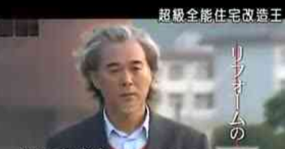
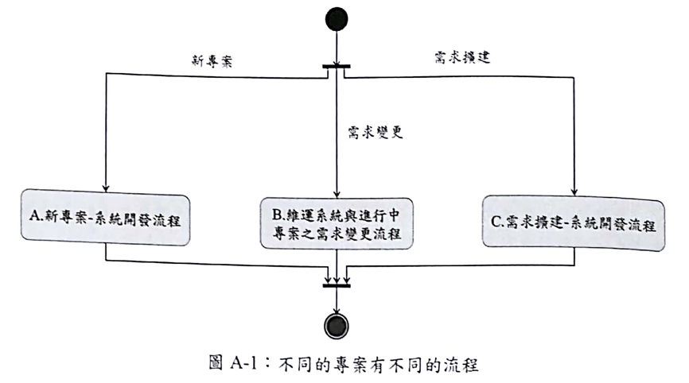
A.3 開發流程的導入
軟體
李主任導入公司的開發流程
計劃、活動、產品﹣> 一致性
新需求或變更 -> 要PM核准 ＆ 計劃
需求確認 ->業務單位 的「需求變更申請單」
需求及變更要編號管理
一些準則：滿足業務需求、清晰明確、可驗證、技術可行
李主任(59) 一級軟體專家
專家出現了 軟體工程專家 李主任

Slide 7
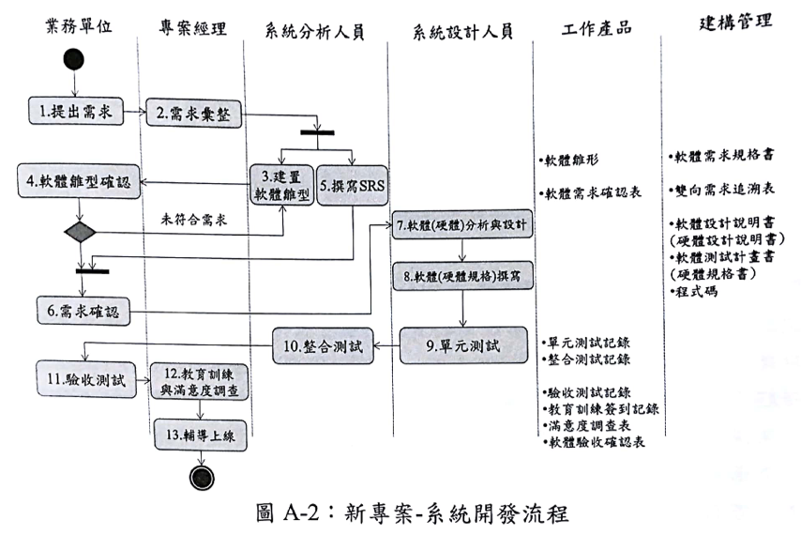
A.3.1 新專案﹣系統開發流程

Slide 8
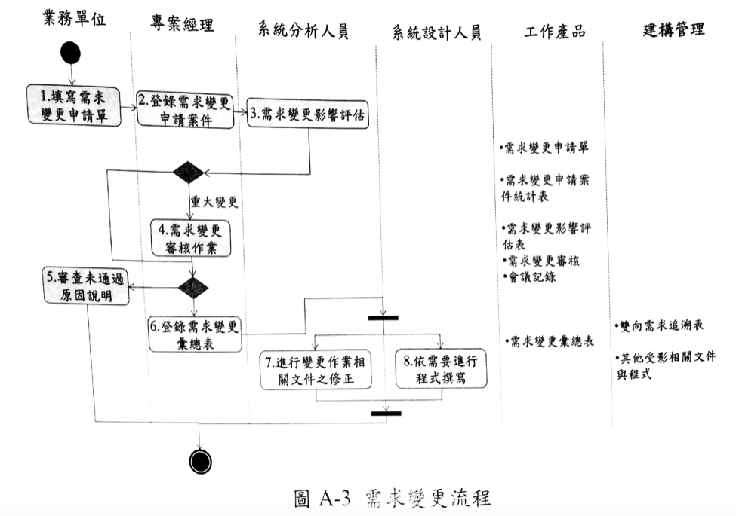
A.3.2 維運/進行中 專案之需求變更

Slide 9
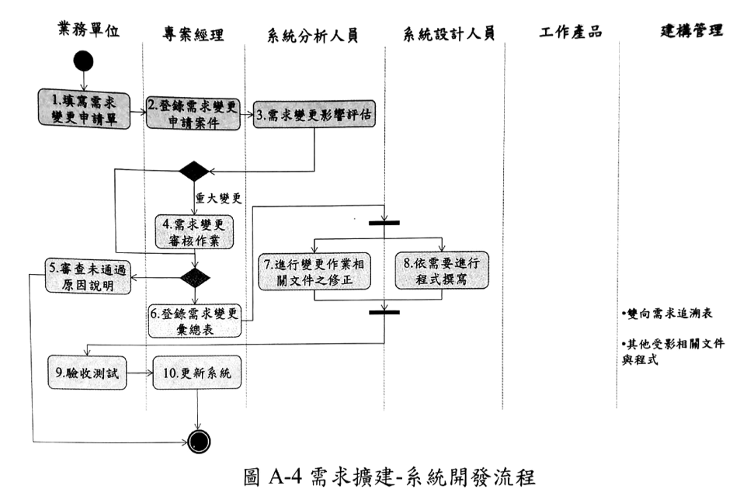
A.3.3 維運系統需求擴建﹣系統開發流程

Slide 10
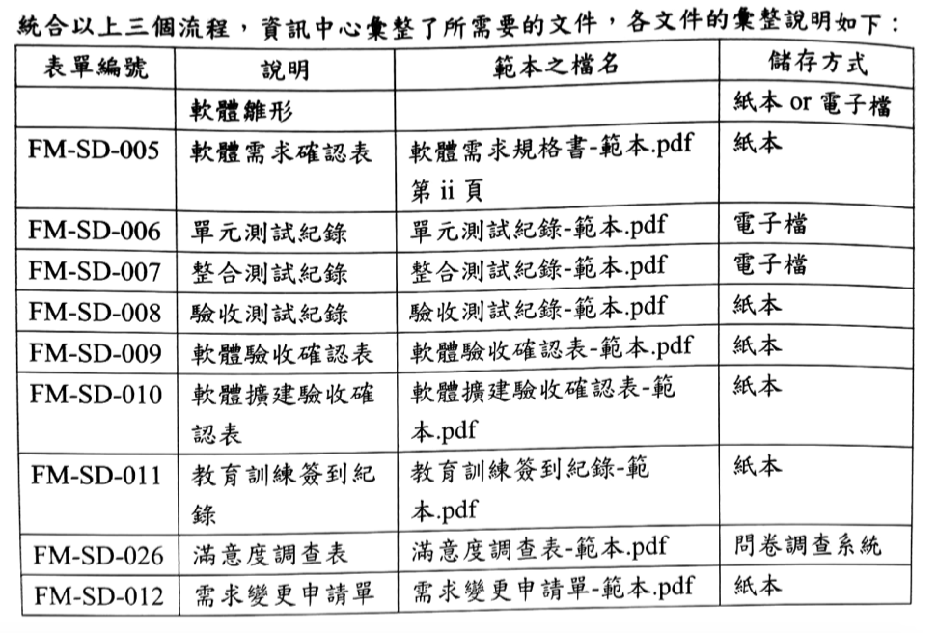
A.3.4 文件匯整

Slide 11
A.3.5 需求變更管理
變更申請
需求端填寫「需求變更申請單」，向開發端說明原因、重要性、影響
變更分析 （分析師）：接受、拒絕、雙方協調
其他需求是否也變
設計的衝擊
系統架構影響
成本的評估
變更
反應在文件上：需求規格書、系統設計、程式代碼
變更不大：另外的變更文件

Slide 12
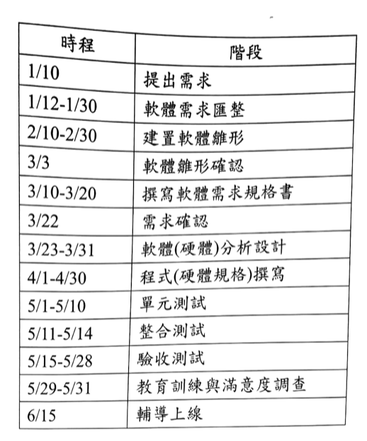
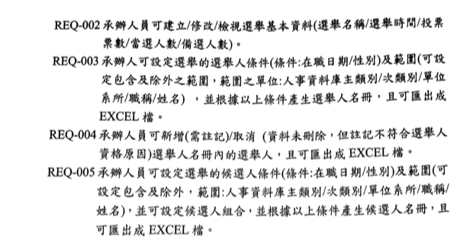
A.4 新投票系統開發
… …

Slide 13
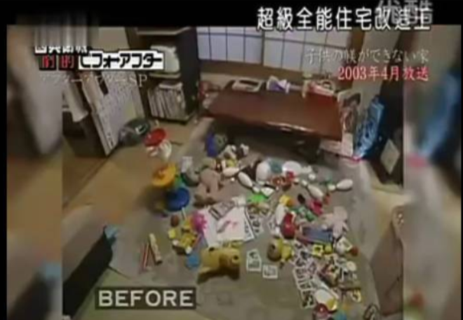
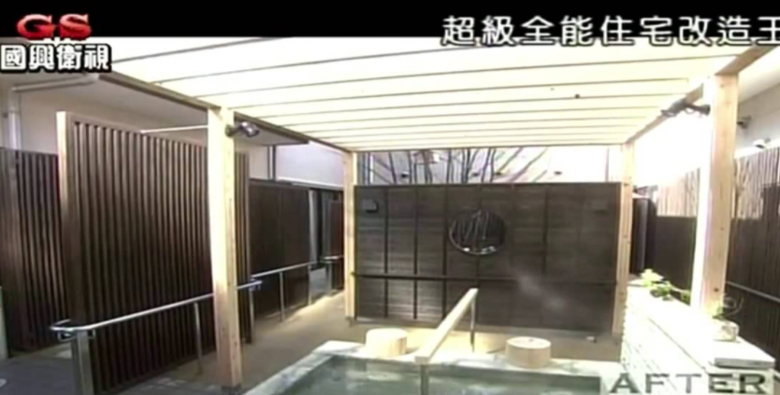
總結
原本的軟體開發 需求凌亂 產品不明確
現在的軟體充滿風情 開發清晰 需求明確

